Slide 1

Energiebank
Rukiye Kucuk
Datum: 15-09-2025

Slide 2
Weetjes Energiebank
Opgericht in juni 2015 (Energiebank Nederland)
Vanuit Aliander (in Arnhem)
Diverse lokale Energiebanken (aantal groeit nog steeds)
In Rotterdam in 2017 opgericht, als een project van:
Samen 010
Stedin (Netwerkbeheerder)
Notes:
Programma op maat

Slide 3
Vraag 1
Wat verbruikt meer stroom:
1. Een laptop 8 uur aan laten staan
2. Een oven 30 minuten gebruiken
Antwoord: 1- de oven.
Een laptop verbruikt gemideld 50 watt per uur, 8 uur =+/- 0,4 KWh. Een oven trekt +/- 2000 watt, 30 minuten = +/- 1 KWh

Slide 4

Waarom Energiebank?
Doel Energiebank:
Coachen huishoudens zodat zij zelf hun energierekening blijvend kunnen verlagen
Dit doen we door BesparingsHULP te bieden bij:
Bewustwording
Begrijpen van de energierekening
Bereikbaar maken van duurzame energie
Notes:
Programma op maat

Slide 5
Wat doet de Energiebank
Individuele coaching
Groepscoaching
Inloopspreekuren
Informatiebijeenkomsten
Notes:
Programma op maat

Slide 6
Rol Energiecoach
Als Energiecoach van de Energiebank help je huishoudens bij het besparen op energie(kosten).
Helpt huishoudens om meer inzicht te krijgen in hun energieverbruik.
Geeft handige tips op maat om energie te besparen.
Je werkt als coach aan gedragsverandering!
Notes:
Programma op maat

Slide 7
Coachingstrajecten
Individuele coaching
Groepscoaching
In alle trajecten worden het/de huishouden(s) naar “energiezuiniger gedrag” gecoacht.
Notes:
Programma op maat

Slide 8
Individuele coaching: Rol Energiecoach
Ongeveer vijf huisbezoeken
Een periode van vier tot zes maanden
Gratis pakket bespaarproducten
Notes:
Programma op maat

Slide 9
Groepscoaching
Drie bijeenkomsten 1,5 – 2 uur
Bijeenkomst 1: Kennismaking, energiebesparend gedrag, waar zitten jouw energieslurpers (n.a.v. tekenen huis)
Bijeenkomst 2: Energiebesparende producten, energiezuinig gedrag
Bijeenkomst 3: Jaarnota, app en maandelijks overzicht energiebedrijf, energiezuinig gedrag, uitdelen bespaarproducten
Wie heeft er animo misschien te worden??
groepscoach
Notes:
Programma op maat

Slide 10
Informatievoorziening
Inloopspreekuren:
Centrale bibliotheek (wekelijks dinsdagmiddag)
Speeltuin Het Lage Land (twee wekelijks woensdagmiddag)
2 locaties op komst
Hiervoor ook vrijwilligers nodig
Informatiebijeenkomsten:
Regelmatig op scholen, in kerken en moskeeën, wijkcentra, e.d.
Notes:
Programma op maat

Slide 11
Vraag 2
Wat kost op jaarbasis meer energie?
1. Je telefoon elke nacht opladen
2. Een oude koelkast die 24/7 aanstaat
Antwoord: Een oude koelkast
Telefoon opladen +/- 18 kWh per jaar en een oude koelkast +/- 300 kWh per jaar (15 jaar of ouder)
Een nieuwe koelkast (+/- 120kWh)

Slide 12
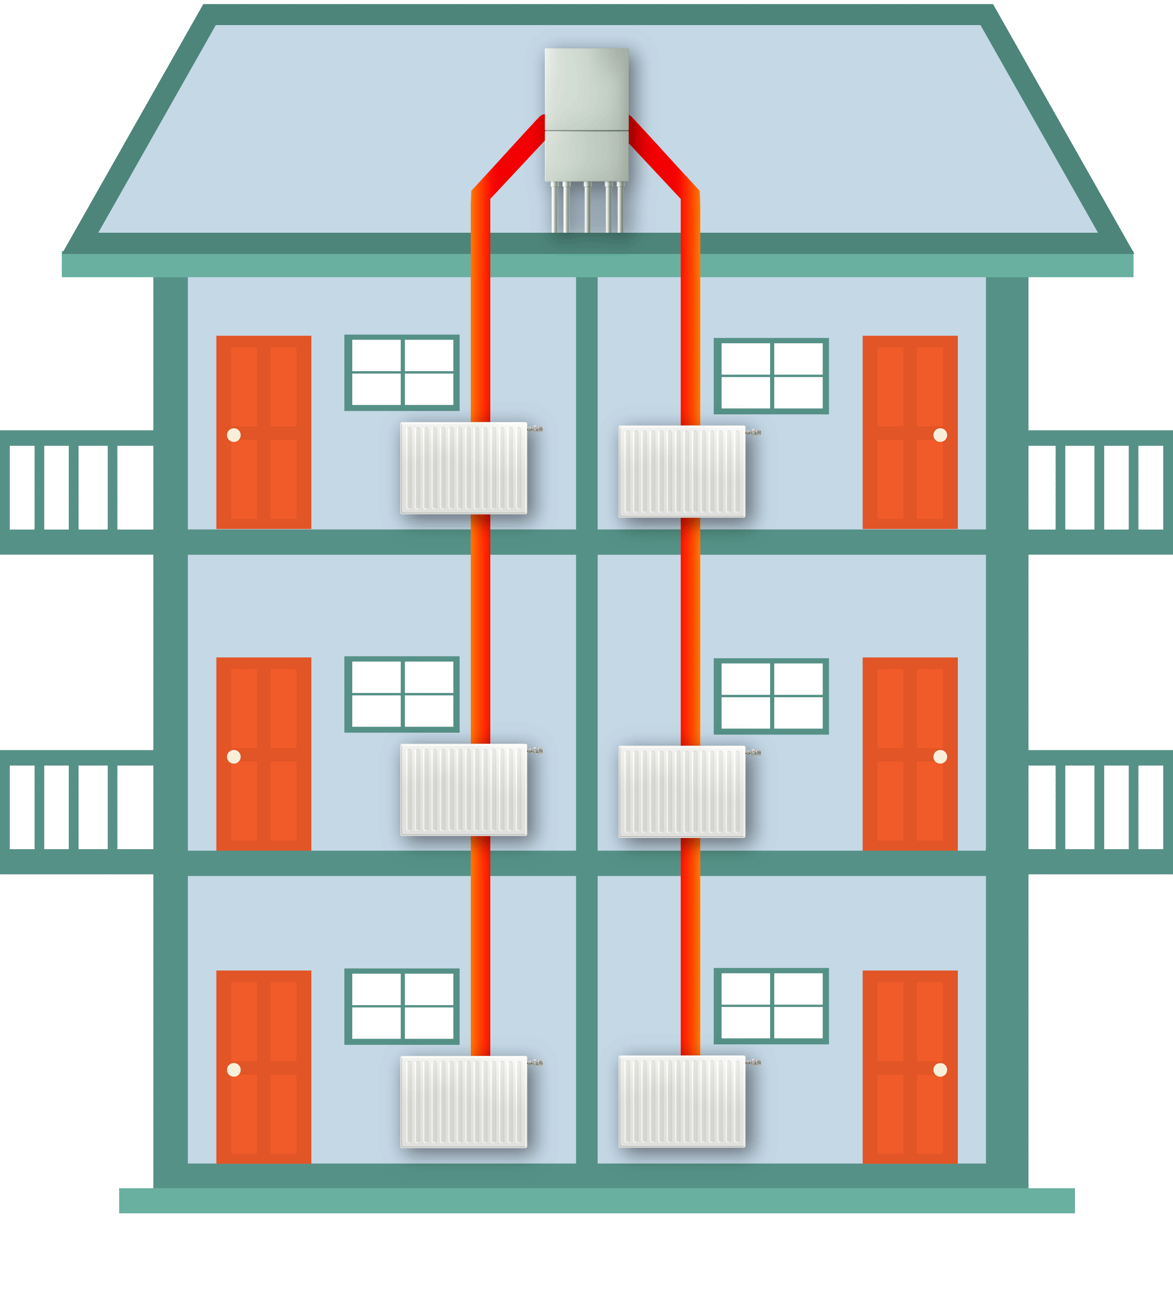
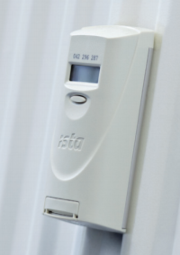
Even over blokverwarming
Eén CV-ketel(s) op gas voor alle appartementen
In elke woning alleen radiatoren
Verrekening via totaal van gewogen meterstanden per radiator
Let op: op vaste kosten, ca. 35 % van alle energie in een complex kun je niet bezuinigen, moet je wel betalen
Blokverwarming kan ook op de Stadsverwarming worden aangesloten: de CV-ketel vervalt dan
Notes:
Programma op maat

Slide 13
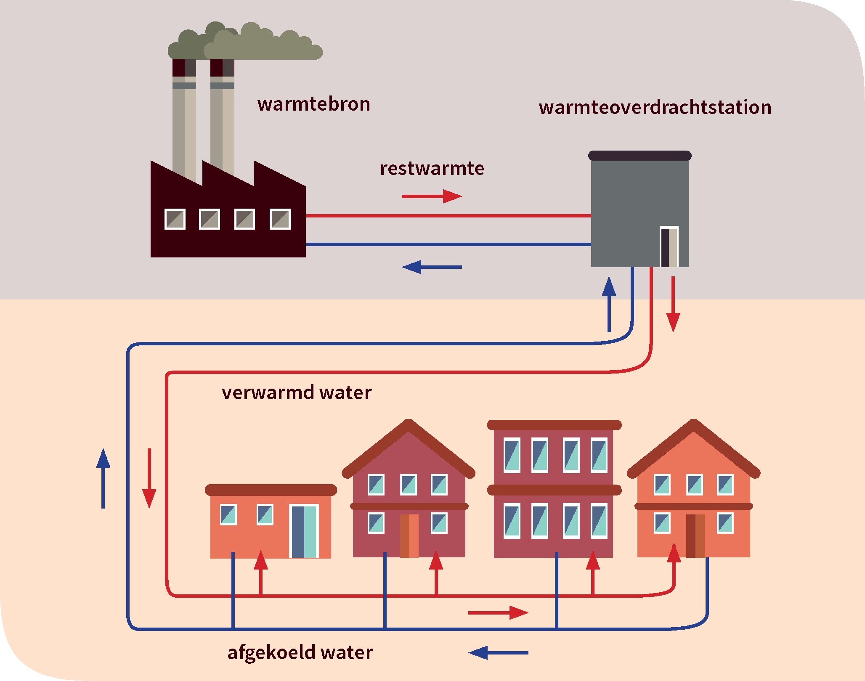
Even over stadsverwarming
Geen CV-ketel in de woning
Eenheidsprijs warmte in GigaJoules
1 GJ, GigaJoules, = ca. 32 m3 gas
Let op: op vaste kosten, vooral huur “afleverset” en bemetering kun je niet bezuinigen, moet je wel betalen
Eén meetpunt per woning/appartement voor alle warmte
Notes:
Programma op maat

Slide 14
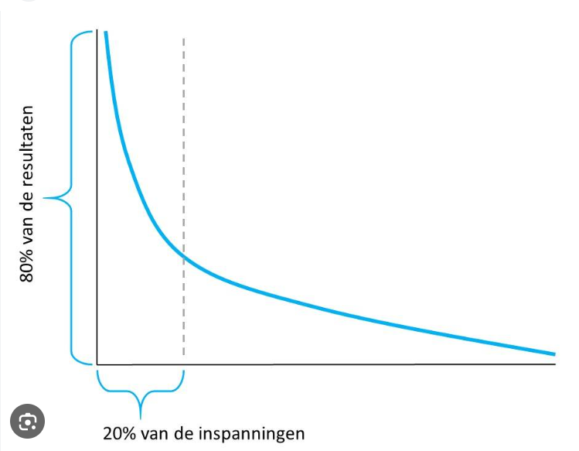
Energiebesparing
Bereik je door:
Kennis
Woningverbetering
Inzet energiebesparende producten
Gedragsverandering
80-20 regel:
zo weinig mogelijk doen om
maximaal resultaat te halen
vermijdt laatste loodjes!
Notes:
Programma op maat

Slide 15
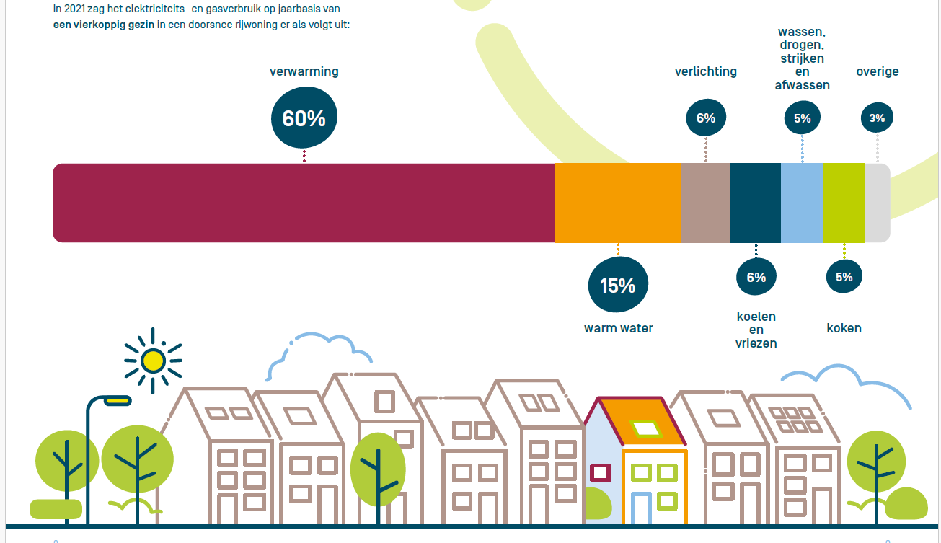
Met dank aan Fluvius
Notes:
Programma op maat

Slide 16
Energiebesparing
Verwarming: 60% van je totale energieverbruik
● Draai je thermostaat een graadje lager.
● Zet een uur voor je gaat slapen je verwarming al op nachtstand.
● Leg niets bovenop je radiatoren en maak ze regelmatig schoon.
● Isoleer de leidingen van je centrale verwarming.
● Hang radiatorfolie of een reflectiescherm achter radiatoren tegen
niet-geïsoleerde buitenmuren.
● Stel in weinig gebruikte ruimtes een lagere temperatuur in.
● Regel in elke kamer de temperatuur apart met thermostaatkranen
Met dank aan Fluvius
Pak eerst de slokoppen aan
● toestellen die koude of warmte produceren, zoals een airco of een oven.
● zware toestellen die vaak of permanent aanstaan,
zoals een elektrische boiler.
Notes:
Programma op maat

Slide 17
Energiezuinig gedrag
Elke kWh, elke m3 gas en elke GJ warmte moet betaald worden:
Verbruik omlaag is dus minder kosten:
Verwarm kamer waar je bijna nooit bent niet
Sluit deuren van de ruimte(n) die je verwarmt
Doof het licht in ruimten waar je niet bent
Zet de temperatuur van de CV ietsje lager
Douche indien mogelijk wat korter
Lucht je woning elke dag ca. 15 minuten
Schakel apparaten die stand-by staan helemaal uit
“Installeer” energiebesparende producten
Heb oog voor minimum comfort!
Notes:
Programma op maat

Slide 18
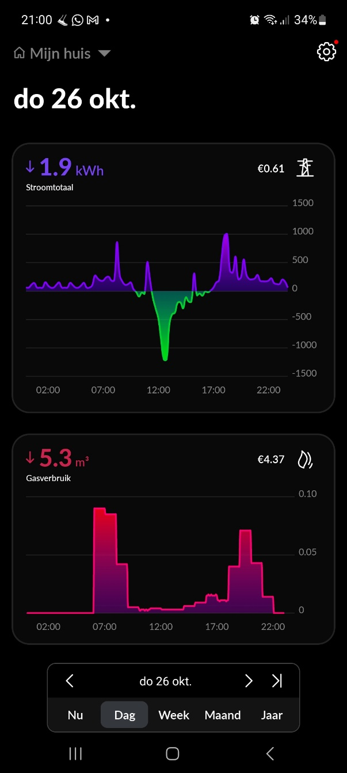
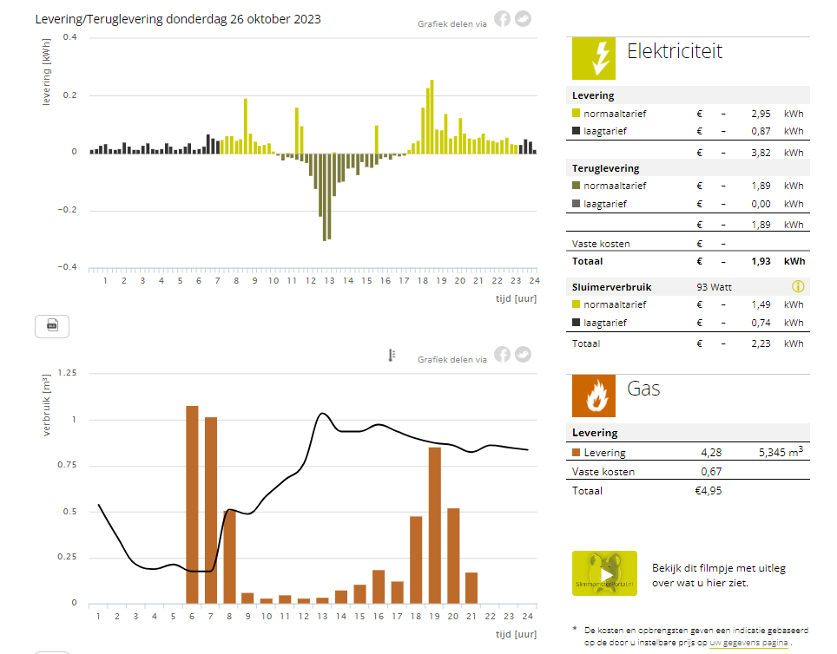


Onafhankelijke apps (er zijn er veel meer)
Of een app van
je energiebedrijf
Slimme meter vereist!
Weet het!
Slimmemeterportal.nl, gegevens van gisteren en daarvoor, gratis,
Gegevens van nu en
daarvoor. P1 insteek module,
€ 50,-- eenmalig
Notes:
Programma op maat

Slide 19


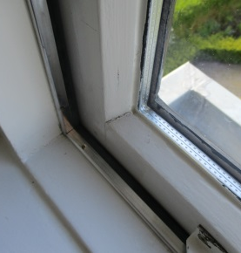


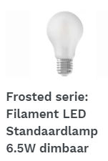



Bespaarproducten
Brievenbusborstel
Tochtstrips
Radiator folie
Water besparende
douchekop
Douche coach
(zandloper)
Kozijnfolie
Ledlampen
Notes:
Programma op maat

Slide 20
Laatste vraag
Wat kost meer energie?
1. 100 uur appen op Whatsapp
2. 1 avondje tv-kijken (4 uur)
Antwoord: Beiden 0,4 kWh, maar tv meestal net iets hoger

Slide 21
Hartelijk dank voor uw belangstelling!

